Slide 1
GMT0003学习分析 汇报人：Zuni-W

Slide 2
目录
数学基础
标准规范
算法框架
攻击典例

Slide 3
数学基础-有限域
基础定义：两种完备运算及其逆运算
F（p）
F（2^m）
约束多项式：
加法：
乘法：
编码：
基：多项式（3项，5项），正规基

Slide 4
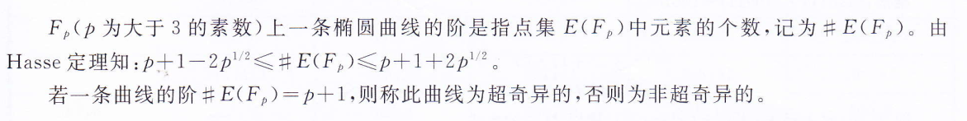
数学基础-椭圆曲线加法群
代数形式与几何形式
运算定义分析
点加
倍点
映射到有限域
一些性质

Slide 5
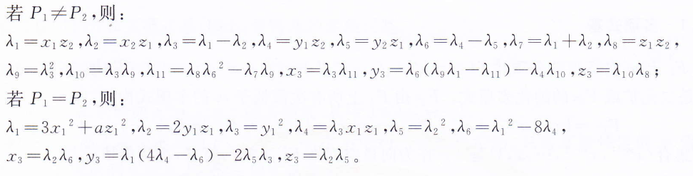
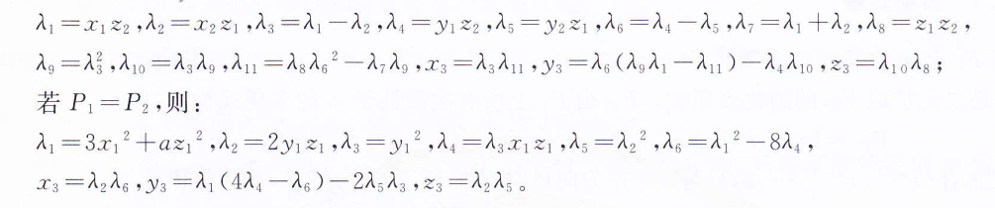
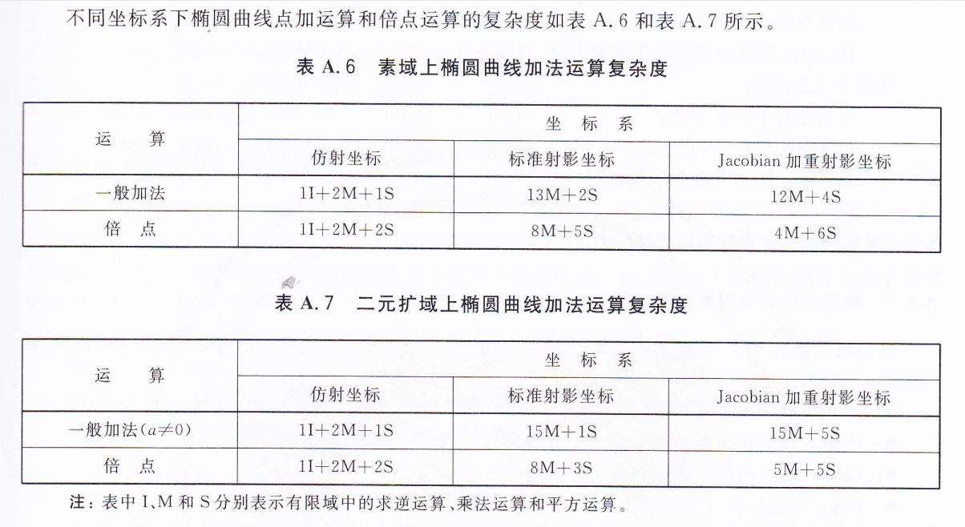
数学基础-坐标系
三类坐标系表示
仿射
标准射影
Jacobian
复杂度问题

Slide 6
数学基础-算法总汇
倍点算法
二进制快速幂
加减并用
滑动窗口
多项式方程解法
二次方程的解
不可约多项式的解
基变换
素数相关算法
概率素性检测
近似素性检测
卢卡斯序列与模平方根

Slide 7
标准规范-曲线参数
F2m
域的信息：
q=2^m
元素表示法（TPB,PPB,GNB）
约束多项式（TPB,PPB）
(选项 )一个长度至少为 192的比特串 SEED
F2m中的两个元素a和b,它们定义椭圆曲线 E的方程 :y^2+xy=x^3+ax^2+b ;
基点 G=(Gx,Gy)∈ E(F2m ),G≠ O;
基点 G的阶n(要求 :n >2^191且n>2^{2+m/2});
(选项 )余因子h=#E(Fp)/n
Fp
域的规模 q=p ,p为大于 3的素数 ;
(选项 )一个长度至少为 192的比特串 SEED
Fp中的两个元素a和 b,它们定义椭圆曲线 E的方程 y^2=x^3+ax+b;
基点 G=(Gx,Gy)∈ E(Fp),G≠ O;
基点 G的阶n要求 :n>2^191,n>4p^{1/2};
(选项 )余因子h=#E(Fp)/n

Slide 8
标准规范-曲线验证
F2m
验证域信息，q=2^m,
若所用的是 TPB,则验证约化多项式是 F2上的不可约三项式
若所用的是 PPB,则验证不存在 m次不可约三项式 ,且约化多项式是 F2上的不可约五项式
若所用的是 GNB,则验证 m不能被 8整除 最优正规基总有唯一可确定约化多项式，因而不必验证
(选项)验证hash(SEED)截断为b
验证 G in E and n*G=O
验证 n>2^191,n>2^{2+m/2}
(选项)验证floor((2^{m/2}+1)^2/n)==h
验证抗MOV(p^t=1,t<B)和抗GHS(m mod 8!=0)
Fp
验证 4a^3+27b^2!=0 mod p
(选项)验证hash(SEED)*b^2=a^3 mod p
验证 G in E and n*G=O
验证 n>2^191,n>4p^{1/2}
(选项)验证floor((p^{1/2}+1)^2/n)==h
验证抗MOV (p^t=1,t<B)和抗异常(#E(Fp)!=p)

Slide 9
标准规范-环境参数
公开信息：
双方身份标识IDA，IDB
曲线信息
曲线参数Fq,a,b
基点G，基点的阶n
余因子h=#E（Fp）/n
A使用私钥pa生产的公钥A=pa*G
B使用私钥pb生成的公钥B=pb*G
标准使用的256位输出hash函数H256
用户使用的hash函数H
私有信息：
私钥pa
随机数

Slide 10
标准规范-身份认证
用户信息杂凑函数标准
输入：
身份信息IDA,A;
曲线信息a,b,G;
输出：A的身份杂凑值ZA
过程：
取IDA的比特长度eA转换为两个字节的比特串EA
将整数a,b化为对应比特串Ba,Bb
将点A与G坐标取出并转化比特串xA,yA,xG,yG
返回ZA=H256(EA||IDA||Ba||Bb||xG||yG||xA||yA)

Slide 11
标准规范-密钥派生
密钥派生函数KDF
参数：哈希函数Hv，v为输出长度
输入：比特串Z，需要密钥的比特长度k
输出：k长比特流K
过程：
初始化计数器ct=0x00000001（32比特四字节）;
对于i 1->ceil(k/v):计算Hv_i(Z||ct),ct++;
将Hv_i按顺序从左往右拼合起来，取前k比特输出；

Slide 12
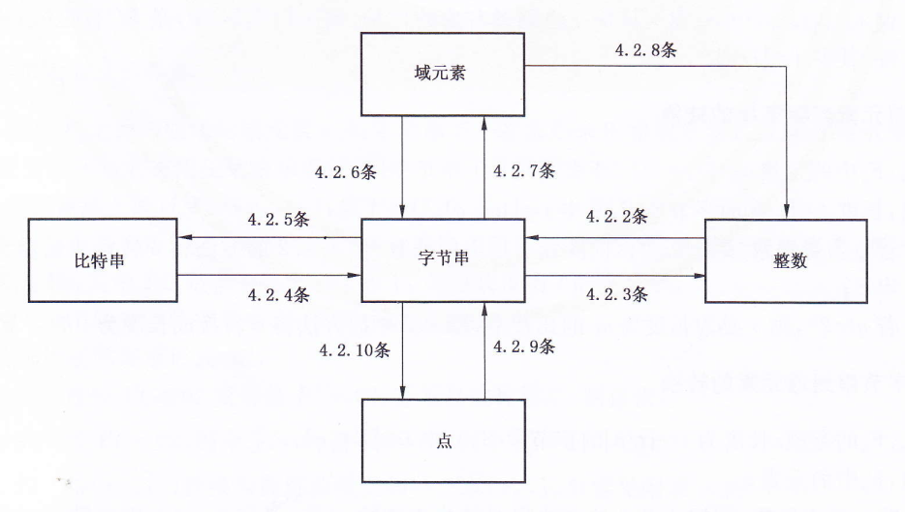
标准规范-元素转换
元素：比特串，字节串，域元素，整数，点
重点分析：
字节串-点
字串=PC||X(||Y),其中len(PC)=1, len(X)=len(Y)
压缩：PC=02或03（这时没有Y）
未压缩：PC=04
混合：PC=06或07
压缩细节
对于Fq，取y_p的最低位比特为压缩表示
对于F2m，取y_p/x_p的最低比特表示
最低比特等价于PC最低比特

Slide 13
算法框架-签名
生成签名
参数
曲线E
基点G，基点阶n
随机数k（不可重用）
哈希函数H
输入
身份信息ZA，私钥pa
信息M
输出
签名字串对(r,s)
流程
取e=H(ZA||M)
生成随机数k，0<k<n
计算K=kG，取r=xK+e mod n
计算s=(k-r*pa)/(1+pa) mod n
验证r!=-k mod n,且r,s均不为0,则转换为字串返回；否则重新生成

Slide 14
算法框架-验签
验证签名
参数
曲线E
基点G，基点阶n
哈希函数H
输入
身份信息ZA，公钥A
信息M
签名对(r,s)
输出
“通过”或“不通过”
流程
计算e=H(ZA||M)
计算t=r+s mod n，若t==0返回“不通过”
计算T=sG+tA
验证r==Tx+e mod n，若成立则返回通过，否则不通过

Slide 15
算法框架-密钥交换（1）
参数：
曲线E
基点G，基点阶n，余因子h
w=ceil((log_2 n)/2)-1
比特长度klen
哈希函数H
随机数：不可预测
公共输入：
公钥A，B
身份标识ZA，ZB
私有输入：
私钥pa，pb
输出：
协商密钥K=KA=KB

Slide 16
算法框架-密钥交换（2）
A发起协商
生成随机数rA
计算RA=rA*G并发送给B
B回应协商
生成随机数rB
计算RB=rB*G
取xbar2=xRB&(2^w-1)+2^w
计算tB=pb+xbar2*rB mod n
验证RA合法，取xbar1=xRA&(2^w-1)+2^w
计算V=h*tB(A+xbar1*RA),验证非无穷远点
计算KB=KDF(xV||yV||ZA||ZB,klen)
(可选)计算SB=H(0x02||yV||H(xV||ZA||ZB||xA||yA||xB||yB))
发送RB（和SB）给A

Slide 17
算法框架-密钥交换（3）
A验证协商
计算xbar1=xRA&(2^w-1)+2^w
计算tA=pa+xbar2*rA mod n
验证RB合法，取xbar2=xRB&(2^w-1)+2^w
计算U=h*tA(B+xbar2*RB),验证非无穷远点
计算KA=KDF(xU||yU||ZA||ZB,klen)
(可选)计算SA=H(0x02||yU||H(xU||ZA||ZB||xA||yA||xB||yB))，验证SA==SB，通过则协商成功
(可选)S1=H(0x03||yU||H(xU||ZA||ZB||xA||yA||xB||yB)) 发送给A
（可选）B确认协商结束
B 计算 S2=H(0x03||yV||H(xV||ZA||ZB||xA||yA||xB||yB))，验证S1==S2，通过则协商成功

Slide 18
算法框架-加密
参数
曲线E
基点G，基点阶n
随机数k（不可重用）
哈希函数H
密钥流长度klen
输入
信息比特串M
密钥
公钥B
输出
密文C
流程
生成随机数k，计算C1=k*G，并C1转换为比特串
计算S=h*B，验证非无穷远点
计算k*G，并取其坐标xkG，ykG为比特串x1,y1
t=KDF(x1||y1,klen)
计算C2=M^^t
计算C3=H(x1||M||y1)
输出密文C=C1||C3||C2

Slide 19
算法框架-解密
参数
曲线E
基点G，基点阶n
哈希函数H
(选)密钥流长度klen
输入
密文C
密钥
私钥pb
输出
信息比特串M
流程
划分C=C1||C3||C2
取出C1转化为点，验证是否在曲线上
计算S=h*C1，验证非无穷远点
计算pb*C1，取其坐标xp,yp
取C2长度为klen，计算t=KDF(xp||yp,klen)
计算M=C^^t
验证C3==H(xp||M||yp)，通过则返回M

Slide 20
攻击典例-常规攻击
pohlig-hellman
条件：阶光滑
原理：crt+小指数爆破
BSGS
条件：时空复杂度O(sqrt(p))
原理：时间换空间
Pollard
条件：时间复杂度O(n^{1/4})
本质仍是分解质因数

Slide 21
攻击典例-曲线攻击
异常曲线
特征 ：# E(Fp)=p
攻击方式：Smart attack
超奇异曲线
特征：对于n阶基点G，若p^t=1 mod n,t<MOV阈
攻击方式：MOV attack
GHS
特征：F2m的m为8的倍数

Slide 22
攻击典例-侧信道
时序分析
蒙哥马利算法
例子：LadderLeak: Breaking ECDSA With Less Than One Bit Of Nonce Leakage
能量分析
运算资源整体一致
分支间调用功能不能有明显区别
例子：快速幂

Slide 23
攻击典例-签名攻击
k重用（还原私钥）
原理：解方程组s_i=(k-r_i*pa)/(1+pa)得pa=(s_2-s_1)/(s_1+r_1-s_2-r_2)
防护：保证随机数生成器不可重复
e重组（伪造签名绕过）
原理：构造一组合法的(e,(r,s))绕过
细节：
取随机数m,n计算K=mG+kA
取e=xK-n+m,r=n-m,s=m
防护：使用安全的hash，防止构造可能；不使用只针对(e,(r,s))的签名

Slide 24
谢谢

